Slide 1
18 ноября 2022 года–
Всероссийский день правовой помощи детям.
Презентацию подготовила
Столбун Е.В.,
ШУПР МБОУ СОШ №30
с. Романовка

Slide 2

20 ноября отмечается Международный день ребенка, День защиты прав ребенка. Дата 20 ноября выбрана не случайно. Она примечательна тем, что именно этого числа в 1959 году была принята Декларация прав ребенка. Главная цель документа "обеспечить детям счастливое детство".

Slide 3
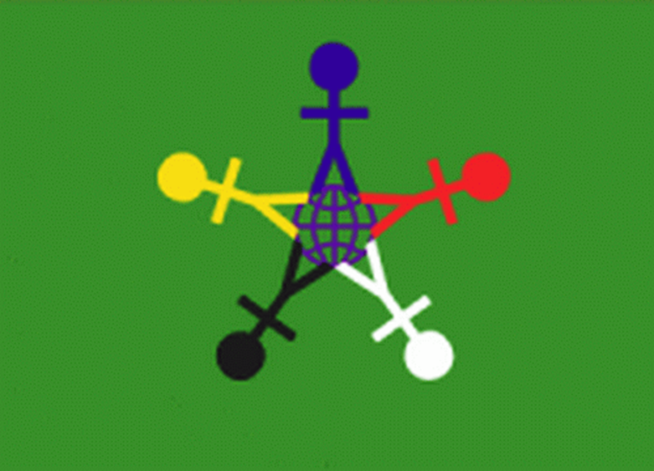
Флаг Всемирного дня ребенка:
Всемирный день ребенка имеет свой флаг. На зеленом фоне, символизирующем гармонию, рост, плодородие и свежесть, изображен символ Земли, вокруг которого расположены стилизованные фигурки людей – желтая, красная, белая, синяя и черная. Эти человеческие яркие фигурки символизируют терпимость и разнообразие. Символ Земли, находящийся в самом центре флага, является знаковым символом нашего общего дома.

Slide 4
Основные законодательные акты, которые регулируют права детей в Российской Федерации:
Конвенция ООН о правах ребенка.
Конституция РФ.
Семейный кодекс РФ.
Трудовой кодекс РФ.
Гражданский кодекс РФ.
Федеральный закон от 24 июля 1998 года № 124-ФЗ «Об основных гарантиях прав ребенка в Российской Федерации».
Федеральный закон от 24.04.2008 № 48-ФЗ «Об опеке и попечительстве»
Федеральный закон от 21.12.1996 № 159-ФЗ «О дополнительных гарантиях по социальной поддержке детей-сирот и детей, оставшихся без попечения родителей».
Федеральный закон от 29.12.2012 № 273-ФЗ «Об образовании в РФ».

Slide 5
С рождения ребенок имеет следующие права и обязанности:
Права:
на имя;
жить и воспитываться в семье, насколько это возможно;
знать родителей и жить вместе с ними (если это не противоречит интересам ребенка);
на заботу и воспитание родителями (или лицами, их заменяющими);
на всестороннее развитие и уважение человеческого достоинства;
выражать свое мнение при решении в семье любого вопроса, затрагивающего его интересы;
на защиту своих прав и законных интересов родителями (лицами, их замещающими), органами опеки и попечительства, прокурором и судом;
на гражданство;
иметь на праве собственности имущество (полученное в дар или в наследство, а также приобретенное на средства ребенка);
на самостоятельное обращение в орган опеки и попечительства за защитой своих прав.
Обязанности:
слушаться родителей и лиц, их заменяющих, принимать их заботу и воспитание, за исключением случаев пренебрежительного, жестокого, грубого, унижающего. человеческое достоинство обращения, оскорбления;
соблюдать правила поведения, установленные в воспитательных и образовательных учреждениях, дома и в общественных местах.

Slide 6
С 6 лет добавляются права и обязанности:
Права:
совершать мелкие бытовые сделки;
совершать сделки, направленные на безвозмездное получение выгоды, не требующие нотариального удостоверения или государственной регистрации;
совершать сделки по распоряжению средствами, предоставленными родителями или другими людьми, с согласия родителей для определенной цели или для свободного распоряжения.
Обязанности:
получить основное общее образование (9 классов);
соблюдать правила внутреннего распорядка учебного заведения, учебной дисциплины.
Ответственность:
перед преподавателями, администрацией учебного заведения;
за совершение общественно опасных действий, бродяжничества, уклонение от учебы, пьянства, вплоть до направления комиссией по делам несовершеннолетних в специальные учебно-воспитательные учреждения.

Slide 7
С 8 лет добавляются права:
на участие в детском общественном объединении.
С 8 лет добавляются обязанности:
соблюдать устав школы, правила детского общественного объединения.
С 10 лет добавляются права:
на учет своего мнения при решении в семье любого вопроса;
быть заслушанным в ходе любого судебного или административного разбирательства;
давать согласие на изменение своего имени и фамилии, на восстановление родителя в родительских правах, на усыновление или передачу в приемную семью.

Slide 8
С 14 лет добавляются права и обязанности:
Права:
получить паспорт гражданина Российской Федерации;
самостоятельно обращаться в суд для защиты своих прав;
требовать отмены усыновления;
давать согласие на изменение своего гражданства;
работать в свободное от учебы время (например, во время каникул) с согласия одного из родителей, не более 4 часов в день с определенными трудовым законодательством РФ льготами;
заключать любые сделки с согласия родителей, лиц, их заменяющих;
самостоятельно распоряжаться своим заработком, стипендией, иными доходами;
самостоятельно осуществлять права автора произведения науки, литературы или искусства, изобретения или другого результата своей интеллектуальной деятельности;
вносить вклады в банки и распоряжаться ими;
управлять велосипедом при движении по дорогам, учиться вождению мотоцикла;
участвовать в молодежном общественном объединении.
Обязанности:
выполнять трудовые поручения в соответствии с условиями контракта, правилами трудового распорядка и трудовым законодательством;
соблюдать устав школы, правила молодежного общественного объединения.

Slide 9
Ответственность с 14 лет:
исключение из школы за совершение правонарушений, в том числе за грубые и неоднократные нарушения устава школы;
самостоятельная имущественная ответственность по заключенным сделкам;
возмещение причиненного вреда;
ответственность за нарушение трудовой дисциплины;
уголовная ответственность за отдельные виды преступлений (убийство, умышленное причинение тяжкого и средней тяжести вреда здоровью, изнасилование, кража, грабеж, разбой, вымогательство, неправомерное завладение транспортным средством, заведомо ложное сообщение об акте терроризма, вандализм, приведение в негодность транспортных средств или путей сообщения и др.).

Slide 10
С 15 лет добавляются права:
работать не более 24 часов в неделю на льготных условиях, предусмотренных трудовым законодательством РФ.
С 16 лет добавляются права:
вступать в брак при наличии уважительных причин с разрешения органа местного самоуправления (в некоторых субъектах Федерации законом могут быть установлены порядок и условия вступления в брак с учетом особых обстоятельств до 16 лет);
работать не более 36 часов в неделю на льготных условиях, предусмотренных трудовым законодательством РФ;
быть членом кооператива;
управлять мопедом при движении по дорогам, учиться вождению автомобиля;
быть признанным полностью дееспособным (получить все права 18-летнего) по решению органа опеки и попечительства (с согласия родителей) или суда (в случае работы по трудовому договору или занятия предпринимательской деятельностью с согласия родителей).
Ответственность:
за административные правонарушения в порядке, установленном законодательством РФ;
за совершение преступлений.

Slide 11

С 17 лет добавляется обязанность:
встать на воинский учет (пройти комиссию и получить приписное свидетельство).
В 18 лет человек становится полностью дееспособным, т.е. может иметь и приобретать своими действиями все права и обязанности, а также нести за свои действия полную ответственность.

Slide 12
Несовершеннолетний, как и любой гражданин, имеет права и обязанности и несет юридическую ответственность за свои поступки перед государством и другими людьми. Ответственность – это объективная обязанность отвечать за свои поступки и действия, а также за их последствия. Основная обязанность любого, в том числе несовершеннолетнего гражданина, - соблюдать законы и не совершать правонарушений, а также не нарушать прав и законных интересов других лиц.
Ответственность как черта личности — это способность исполнять обязательства и следовать принятым в обществе правилам, а также осознавать последствия своего влияния на мир.
Быть ответственным означает по собственной воле принимать решения, понимать необходимость действия и доводить его до конца.

Slide 13

Свои права и обязанности, существующую ответственность за их нарушение нужно знать. Ответственность же как черту Личности нужно в себе воспитывать.
Советы подросткам по воспитанию ответственности:
Выполняя любое задание – будь внимателен.
Не бросай начатое!
Всё делай качественно!
Заранее думай о последствиях!
Проявляй инициативу!
При выполнении заданий старайся быть самостоятельным.

Slide 14

Полезные фразы для осмысления:
Ответственность как одежда - снять ее с себя полностью можно, но как-то перед людьми не удобно.
Сброшенный груз ответственности никогда не падает на землю, он мягко ложится на чужие плечи.
Сильный берёт ответственность на себя, слабый сваливает на другого.

Slide 15
Ссылки:
https://externat.foxford.ru/polezno-znat/responsibility
http://tynda2.ucoz.ru/lektory/otvetstvennost.pdf
https://school-science.ru/2/8/30014

